Slide 1

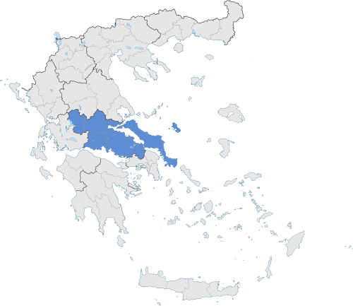
Θεματικό Εργαστήριο Τομέα Αγροδιατροφής
Λαμία, 14 Μαΐου 2026

Slide 2

Στρατηγική Έξυπνης Εξειδίκευσης και Διαδικασίας Επιχειρηματικής Ανακάλυψης στη Στερεά Ελλάδα
Τομείς Προτεραιότητας της Εθνικής Στρατηγικής Έξυπνης Εξειδίκευσης

Slide 3
Τομείς Προτεραιότητας της Εθνικής Στρατηγικής Έξυπνης Εξειδίκευσης
(όπως εγκρίθηκε το 2023):
Βιομηχανική Παραγωγή– Υλικά - Κατασκευή
Πολιτισμός – Τουρισμός – Δημιουργικές Βιομηχανίες
Αγροδιατροφή
Περιβάλλον - Βιώσιμη Ανάπτυξη - Κυκλική Οικονομία
Υγεία και Φάρμακο
Έξυπνες Μεταφορές και Εφοδιαστική Αλυσίδα
Βιώσιμη Ενέργεια
Τεχνολογίες Πληροφορικής & Επικοινωνιών

Slide 4
Τομείς Προτεραιότητας της ΠΕΡΙΦΕΡΕΙΑΚΗΣ Στρατηγικής Έξυπνης Εξειδίκευσης
(όπως εγκρίθηκε το 2023):
Αγροδιατροφή
Βιομηχανία της Εμπειρίας
Αλυσίδα Αξίας του Μετάλλου
Περιβάλλον – πράσινη καινοτομία
Ζητούμενο: Η διενέργεια της συμμετοχικής Διαδικασία Επιχειρηματικής Ανακάλυψης (ΔΕΑ) για την εξειδίκευση των προτεραιοτήτων της ΠΣτΕ, με αναφορά στην ΕΣΕΕ και την έκδοση προσκλήσεων καινοτομίας από τη Διαχειριστική Αρχή της Περιφέρειας.

Slide 5
Συντελεστές της Διαδικασίας
Διεύθυνση Αναπτυξιακού Προγραμματισμού, ως Αρμόδιο Όργανο της Περιφέρειας για την ΔΕΑ.
Μηχανισμός Ανάδειξης Καινοτομίας (της ΣΚΑΠΑΝΗ ΑΕ) για την υποστήριξη των ενεργειών της ΔΕΑ και την τήρησητου χρονοδιαγράμματος.
Συμβουλευτικές Ομάδες, μία για καθέναν από τους 4 Τομείς Προτεραιότητας της ΠΣτΕ.
Σύμβουλος Υποστήριξης της Διαδικασίας Επιχειρηματικής Ανακάλυψης

Slide 6
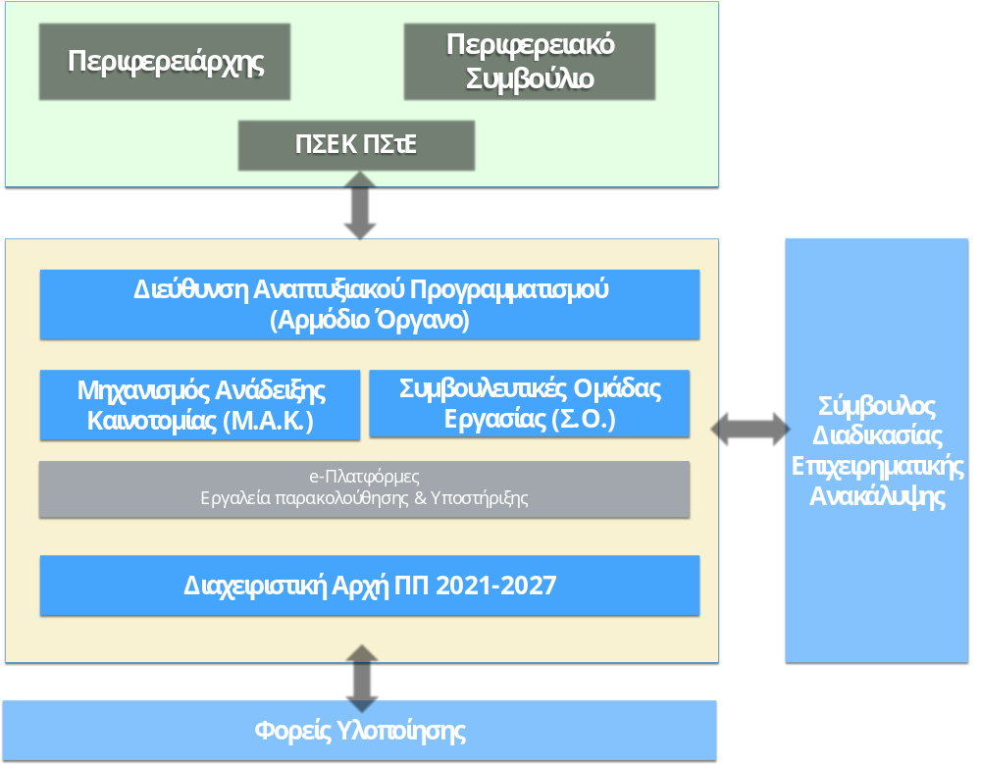
Συντελεστές της Διαδικασίας

Slide 7
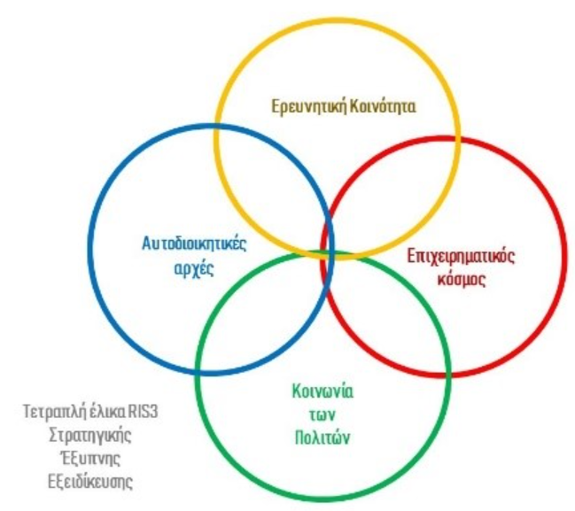
Συντελεστές της Διαδικασίας
Συμβουλευτικές Ομάδες Εργασίας
Με απόφαση Περιφερειάρχη τέσσερις (4) Συμβουλευτικές Ομάδες Εργασίας, μια για καθέναν από τους τέσσερις γενικούς Τομείς Προτεραιότητας της Περιφέρειας Στερεάς Ελλάδας για τη διεξαγωγή της Διαδικασίας Επιχειρηματικής Ανακάλυψης.
Οι Ομάδες αποτελούνται από εκπροσώπους της 4πλής έλικας στον αντίστοιχο Τομέα (ακαδημαϊκοί-ερευνητές, εκπρόσωποι φορέων, εκπρόσωποι επιχειρηματικότητας, αρμόδια στελέχη της δημόσιας διοίκησης).

Slide 8
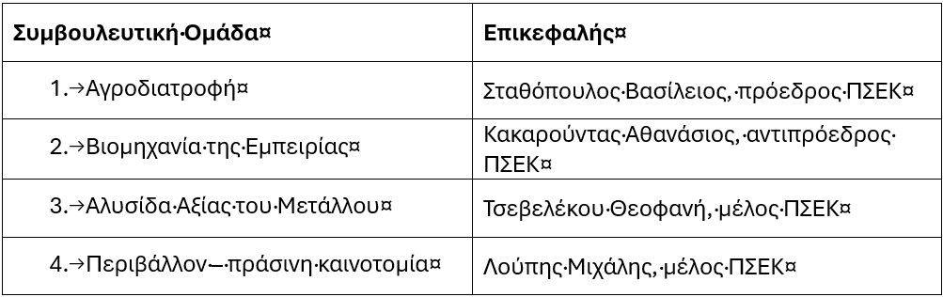
Συντελεστές της Διαδικασίας
Συμβουλευτικές Ομάδες Εργασίας
Επικεφαλής κάθε Ομάδας είναι μέλος του ΠΣΕΚ Στερεάς Ελλάδας

Slide 9
Η Αγροδιατροφή στη Στερεά Ελλάδα
Κινητήριος μοχλός της οικονομίας της Στερεάς Ελλάδας
Συνδυάζει ισχυρή πρωτογενή παραγωγή, δυναμική μεταποίηση και δυνατότητα σύνδεσης με τον τουρισμό και τη γαστρονομία
20% της συνολικής απασχόλησης βρίσκεται στον πρωτογενή τομέα (γεωργία, δασοκομία, αλιεία), έναντι 11,4% εθνικού Μ.Ο.
Συνεισφέρει περίπου 9% στο ΑΕΠ της Περιφέρειας (Μ.Ο. της τελευταίας 5ετίας)
Η Βιομηχανία Ειδών Διατροφής (ΚΑΔ 40) αποτελεί την κύρια δραστηριότητα του Τομέα (46,5% του συνολικού κύκλου εργασιών του).

Slide 10
Η Αγροδιατροφή στη Στερεά Ελλάδα
Πλούσιο χαρτοφυλάκιο αγροδιατροφικών προϊόντων ταυτότητας και υψηλής ποιότητας:
  Γαλακτοκομικά προϊόντα
  Ελαιόλαδο και ελιές
  Μέλι
  Κρέατα και πουλερικά
  Αρωματικά φυτά και βότανα
  Ξηροί καρποί
  Φρούτα και λαχανικά
  Χυμοί
  Θαλασσινά
  Αλκοολούχα ποτά
  Παραδοσιακά προϊόντα

Slide 11
Ε&Α στον Τομέα στη Στερεά Ελλάδα
Ακαδημαϊκοί – Ερευνητικοί φορείς και φορείς κατάρτισης:
  Τμήμα Αγροτικής Ανάπτυξης, Αγροδιατροφής και Διαχείρισης Φυσικών Πόρων (ΑΑΑΔΦΠ) του Ε.Κ.Π.Α. – Συγκρότημα Ευρίπου, Εύβοια.
  Γεωπονικό Πανεπιστήμιο Αθηνών – Τμήμα Δασοπονίας και Διαχείρισης Φυσικού Περιβάλλοντος (Καρπενήσι – Ευρυτανία).
  ΕΛΓΟ – ΔΗΜΗΤΡΑ / Κέντρο "ΔΗΜΗΤΡΑ" Θήβας (Βοιωτία) και Νέου Κρίκελλου Φθιώτιδας

Slide 12
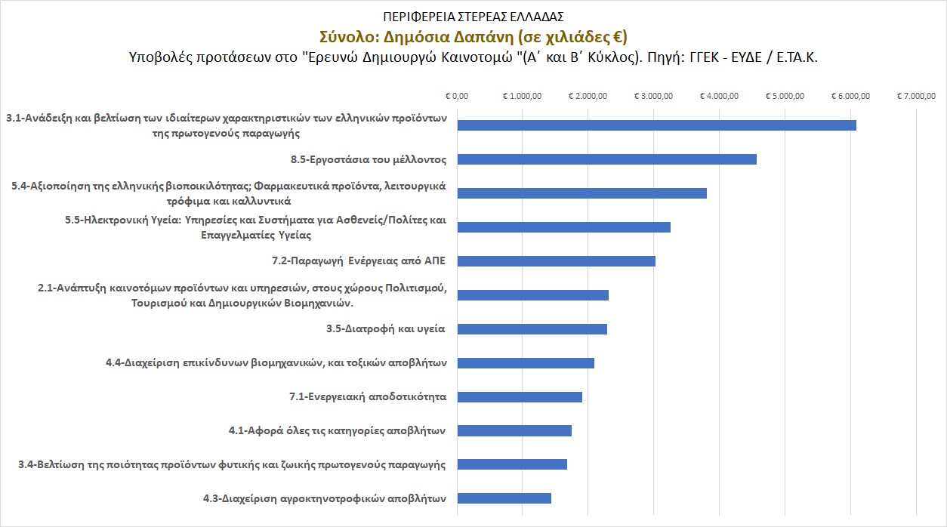
Ε&Α στον Τομέα στη Στερεά Ελλάδα

Slide 13
Ε&Α στον Τομέα στη Στερεά Ελλάδα
Το μεγαλύτερο ποσοστό των Δαπανών Ε&Α (82% το 2021) πραγματοποιείται διαχρονικά από τις επιχειρήσεις, ενώ το 61% του προσωπικού Ε&Α απασχολείται σε επιχειρήσεις.
Η συμβολή των Πανεπιστημίων έχει ενισχυθεί σημαντικά την τελευταία 5ετία
Η Περιφέρεια εμφανίζει μέτρια αλλά σταθερή ανάπτυξη του ερευνητικού δυναμικού (+160% συνολικά την περίοδο 2011–2021).
Ο τομέας της Αγροδιατροφής ακολουθεί τις παραπάνω γενικές τάσεις.

Slide 14
Κατευθύνσεις της Στρατηγικής της ΠΣτΕ για την Αγροδιατροφή
Διαφοροποίηση του αγροτικού προϊόντος
Aύξηση της παραγωγικότητας στις καλλιέργειες και στις υδατοκαλλιέργειες
Eφαρμογή τεχνολογιών ανάκτησης φυσικών πόρων (ενέργεια, νερό, κ.λπ.)
Προστασία του περιβάλλοντος και των θαλάσσιων πόρων
Εισαγωγή αρχών κυκλικής οικονομίας
Διεύρυνση της τυποποίησης και στην αύξηση της προστιθέμενης αξίας των τροφίμων
Συνέργειες με Ακαδημαϊκά τμήματα και ερευνητικά ιστιτούτα που εδρεύουν στην Περιφέρεια
Διατομεακές δράσεις/συνέργειες με άλλους τομείς προτεραιότητας (πχ βιομηχανία της εμπειρίας)
Ανάπτυξη του ανθρώπινου δυναμικού μέσω δράσεων εκπαίδευσης, κατάρτισης και επανακατάρτισης.

Slide 15
Χαρτογράφηση τομέα Αγροδιατροφής
Ο Τομέας Αγροδιατροφής στη Στερεά Ελλάδα
Επιχειρήσεις του κλάδου
Ερευνητικοί Φορείς
Φορείς της Κοινωνίας των Πολιτών
Φορείς της Δημόσιας Διοίκησης
Κατάλογος εμπλεκομένων

Slide 16
Συμβουλευτική Ομάδα Αγροδιατροφής
Σταθόπουλος Βασίλειος, Συντονιστής της Συμβουλευτικής Ομάδας, Πρόεδρος Π.Σ.Ε.Κ. Στερεάς Ελλάδας.
Παπαδημητρίου Βάσω εκπρόσωπος Συνδέσμου Ελληνικών Βιομηχανιών Τροφίμων (ΣΕΒΤ), με αναπληρωτή τον Ρόδιο Γαμβρό εκπρόσωπο Συνδέσμου Ελληνικών Βιομηχανιών Τροφίμων (ΣΕΒΤ).
Κωνσταντίνος Γαλάνης, εκπρόσωπος της Αγροδιατροφικής Σύμπραξης Στερεάς Ελλάδας (ΑΣΣΕ).
Σακελλαρίου Ευθύμιος, Στέλεχος του Τμήματος Σχεδιασμού και Προγραμματισμού, Eκπρόσωπος της Γενικής Γραμματείας Έρευνας και Καινοτομίας.
Γεώργιος Τσερπές, CEO, E P Plants ενεργειακή ΙΚΕ.
Βασίλειος Ρουμπής, CEO Bfresh V ROUBIS ΕΠΕ.
Μόσχος Ευάγγελος, Πρόεδρος Γεωπονικού Συλλόγου Φθιώτιδας-Ευρυτανίας.
Αδαμάκος Γεώργιος, Σύμβουλος Επενδύσεων Αγροτικών Εκμεταλλεύσεων
Σεργιάδης Δημήτριος, Δ/ντης Εργοστασίου Agroinvest S.A.

Slide 17
Έργο Συμβουλευτικής Ομάδας
Εξειδίκευση και η ιεράρχηση των προτεραιοτήτων του Τομέα για την Περιφέρεια Στερεάς Ελλάδας
Προετοιμασία κειμένων πολιτικής για τον Θεματικό τομέα της,
Υποστήριξη της Διαβούλευσης του κειμένων πολιτικής της Σ.Ο., και των προτάσεών της (ανοικτή διαβούλευση, στοχευμένα workshops, κ.λπ.)
Αποδελτίωση και τεκμηρίωση των αποτελεσμάτων των διαβουλεύσεων και των εργαστηρίων και η εξαγωγή συμπερασμάτων από τις συζητήσεις και τα ερωτηματολόγια.
Προετοιμασία τελικού κειμένου και «οδικού χάρτη» παρεμβάσεων για τον τομέα ευθύνης της, το οποίο θα περιέχει τις προτεινόμενες θεματικές παρεμβάσεις και προτεραιότητες του τομέα
Υποστήριξη του ΠΣΕΚ και της Διαχειριστικής Αρχής της ΠΣτΕ στην έκδοση προσκλήσεων.

Slide 18
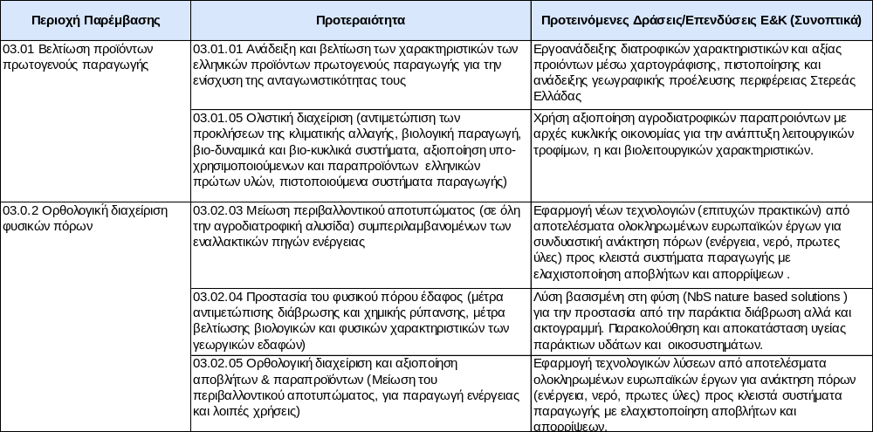
Αποτελέσματα & Προτάσεις (συνοπτικά) 1/3

Slide 19
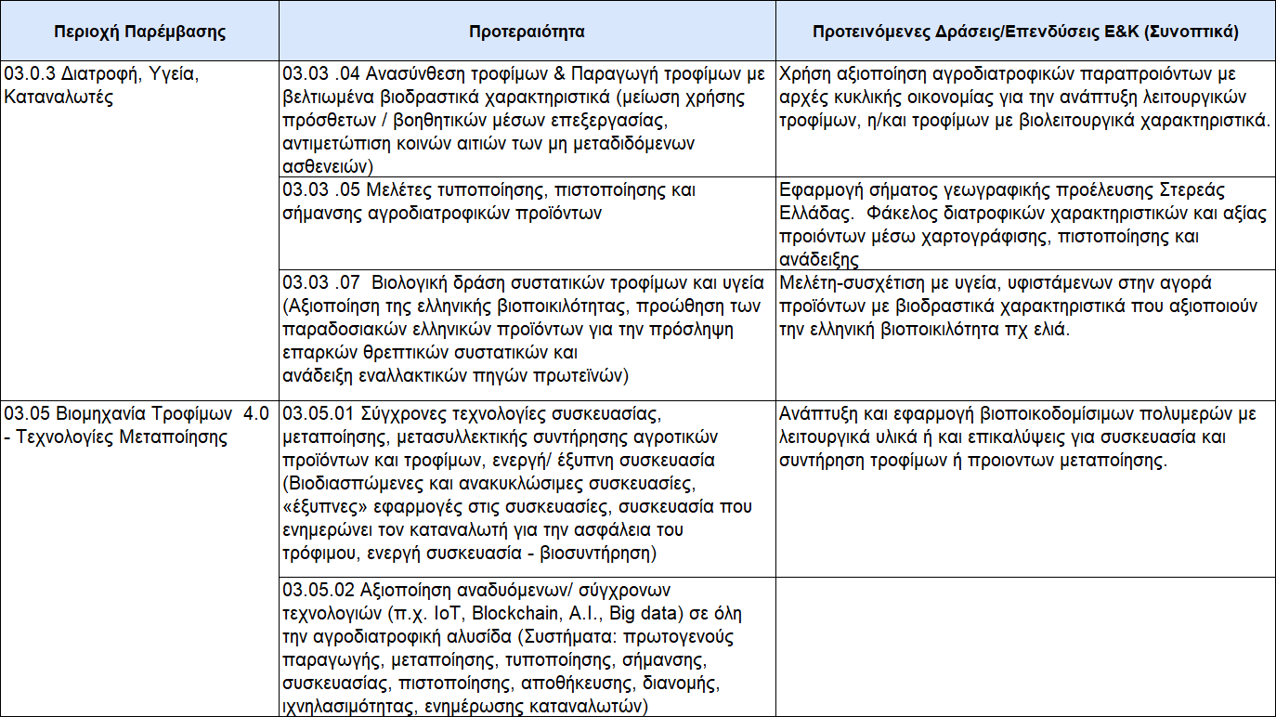
Αποτελέσματα & Προτάσεις (συνοπτικά) 2/3

Slide 20
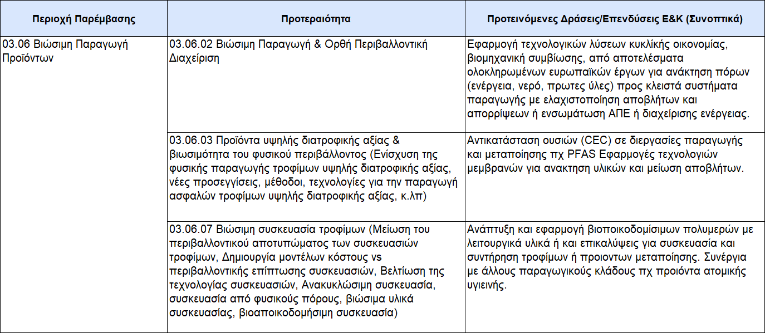
Αποτελέσματα & Προτάσεις (συνοπτικά) 3/3

Slide 21
Αγροδιατροφή: Περιοχές Παρέμβασης
01 Βελτίωση προϊόντων πρωτογενούς παραγωγής
02 Ορθολογική́ διαχείριση φυσικών πόρων
03 Διατροφή, Υγεία, Καταναλωτές
04 Ασφάλεια τροφίμων
05 Βιομηχανία Τροφίμων 4.0 - Τεχνολογίες Μεταποίησης
06 Βιώσιμη Παραγωγή Προϊόντων
07 Αλιεία - Υδατοκαλλιέργειες

Slide 22
Σας ευχαριστώ
Βασίλειος Σταθόπουλος
Πρόεδρος ΠΣΕΚ

